Slide 1
Make:
Ogaki Meeting
(2010/9/25-26)
A018 豹変君子

Slide 2

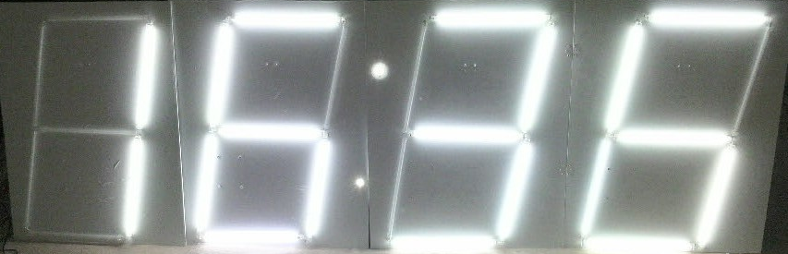
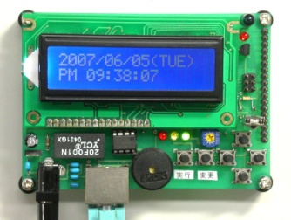
デカスギクロック
～ デカ過ぎるネットワーク時計 ～
4ワットの冷陰極管を２８本(7セグメントx4桁)使って
表示する、高さ72cm、幅2.2mの巨大なデジタル時計
です。インターネットに接続すると、SNTP
（Simple Network Time Protocol）で通信して、自
動的に日本標準時に時刻合わせします。
4W 冷陰極管(ワゴンセールで300円で購入)
表示部分には、１桁に１個ずつ、合計４個のワンチップマイコン(Atmel AVR Tiny2313)を使っています。マイコンはシリアルデータを受信して、自分の桁にあたる文字だけをデコードし、光らせたい冷陰極管のスイッチをONにします。
時刻のカウントと通信は、自作のネットワークサーバ、 VoidServer が行なっています。VoidServer にパソコンから HTTP や telnet で接続して文字列を送信すれば、冷陰極管に任意の文字列を表示することもできます。
インターネット
VoidServer
イーサネット
(10BASE-T)
[ NTP, HTTP, telnet ]
シリアルデータ(1200bps) “16:36”

Slide 3

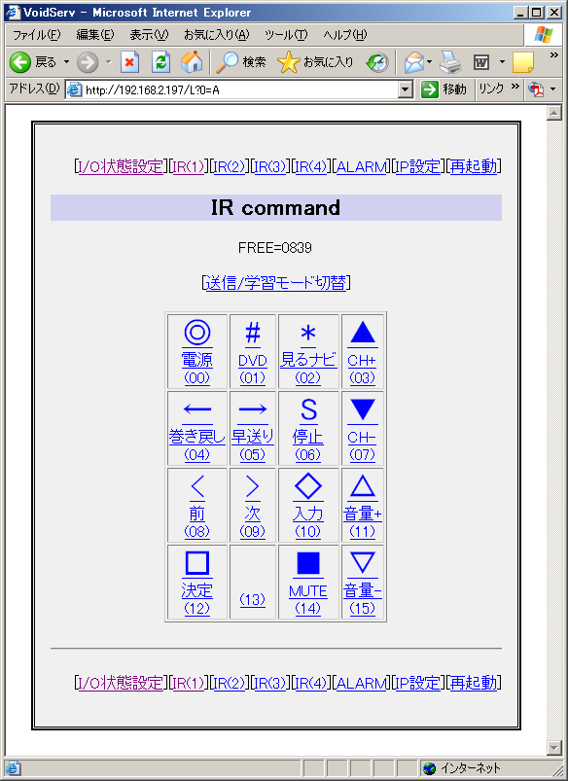
VoidServer
～ 機能いろいろ詰め込み中。自作の
10BASE-T ネットワークサーバ～
ブラウザから赤外線リモコンが操作できる、
簡易 Webサーバ内蔵の学習リモコンです。
使用パーツはワンチップマイコン
(Atmel AVR MEGA-64)とカニチップ
(Realtek社 RTL8019AS)で、回路、
プリント基板、ファームウェアは、全てオ
リジナルです(TCP/IP スタックは、フリーソフトのμIP-AVR 0.60.1”をベースにしています)。
VoidServer
さらに、LAN接続を利用して、SNTP目覚まし時計、100V電源の制御、接続したセンサー情報の収集、telnet サーバ、Twitter に投稿する機能まで、いろいろと追加中です。ファームウェアはC言語(gcc)で開発しています。
特徴は、TFTP を使用したブートローダを搭載していることです。コンパイルしたファームウェアのバイナリファイルを、PC から TFTP コマンドで転送すると、マイコンのフラッシュ ROM に書き込まれますので、ライターなしでマイコンのプログラムが開発できます。

Slide 4

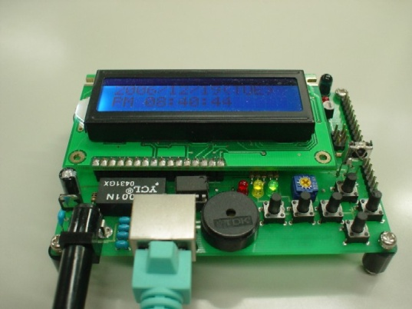
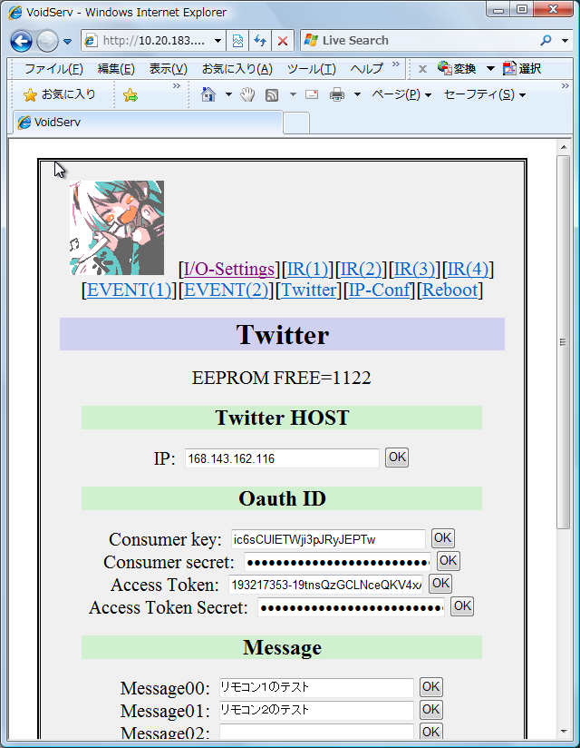
赤外線リモコンで
つぶやいてみよう
～ つぶやくにも暗号が必要だった ～
操作説明
  赤外線受光部に向けて、赤外線リモコンの「つぶやき(1)」から「つぶやき(4)」のどれかのボタンを押してください
  Twitter の ID “MakeOgakiVoid” に、指定したつぶやきが投稿されます
【赤外線受光部】
このあたりをねらう
VoidServer
【解説】VoidServer のファームウェアに
Twitter クライアントの機能が書き込まれ
ています。2010年9月からは OAuth と
いう方式でメッセージを暗号化しないと
Twitter に投稿できなくなりました。この
暗号の計算を行う機能を内蔵しましたので、
VoidServer 単独で投稿することができま
す(世界初？)。

Slide 5

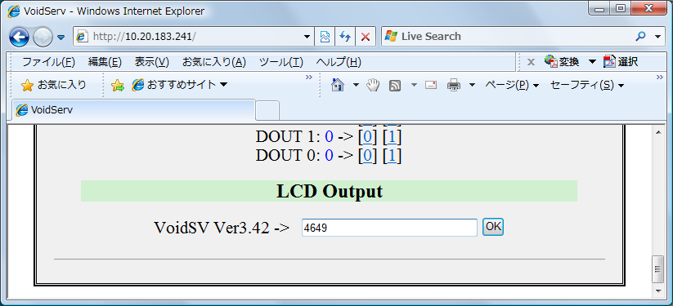
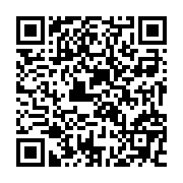

デカスギクロックに
数字を表示してみよう
～ アルファベットはさすがに無理? ～
操作説明
  ブラウザに４桁の数字を入力してください。[OK]をクリックすると、入力した数字がデカスギクロックに表示されます
  数字の代わりにアルファベットを入力すると、こんなフォントで表示します
② これをクリック
① ここに入力して
接続先：http://lait.purose.net/
【解説】デカスギクロックを制御しているVoidServerが文字列を受け取って、文字盤にシリアルデータを送信します。

Slide 6

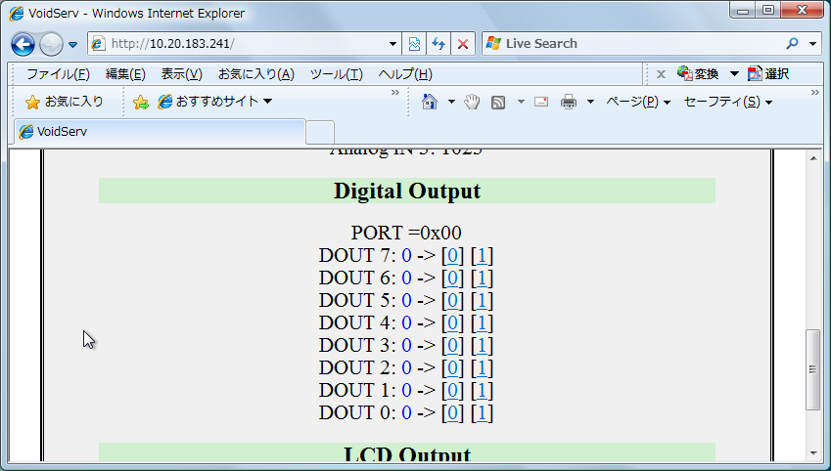
100V機器を
制御してみよう
～ これがホームオートメーションだ ～
操作説明
  ブラウザの ”Digital Output” の DOUT0 を操作すると、機器の電源を ON/OFF できます。
“1” で ON
“0” で OFF
【解説】 ”Digital Output” の DOUT0 を“1”にすると、マイコンの出力ピンに+5Vが出力されます。この電圧でトランジスタの出力が ON になり、さらに SSR(ソリッドステートリレー)が ON になって、コンセントに100Vが出力されます。
※ ブラウザからだけでなく、telnet 接続やスイッチ、センサーを使ってON/OFF する機能もあります。

Slide 7

メッセージカード
やってみて!!
【来場者カウンタ】
何回でも
押してください♪
【自由にいじってください】
展示物の設定は自由に変更してもOKです。
元に戻したい場合は、スタッフに声をおかけください。
やってみて!!
【自由にいじってください】
展示物の設定は自由に変更してもOKです。
元に戻したい場合は、スタッフに声をおかけください。
やってみて!!

Slide 8

メッセージカード
ご自由にお取り下さい
[ON][OFF]を押してみてください
ご自由にお取り下さい
サウンドデモ
をクリックしてください
【来場者カウンタ】
何回でも
押してください♪

